Slide 1
Факультет гуманитарных наук ШКОЛА ФИЛОСОФИИ
Автор : Е.Г. Драгалина-Черная
Высшая школа экономики, Москва, 2014
www.hse.ru

Slide 2
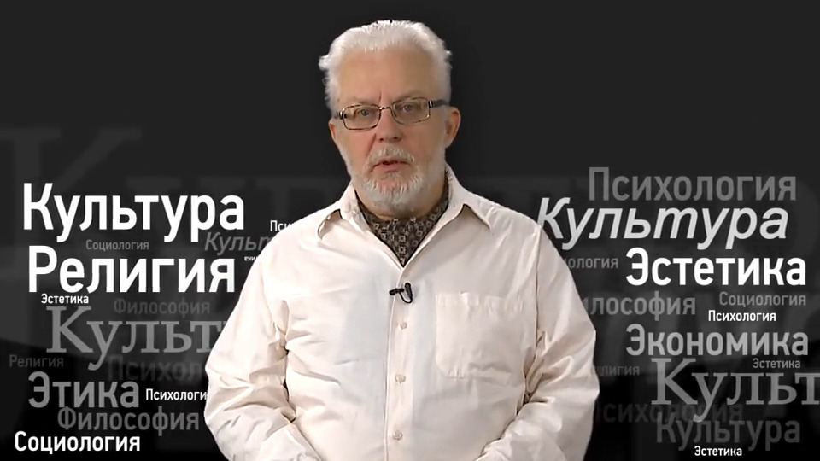
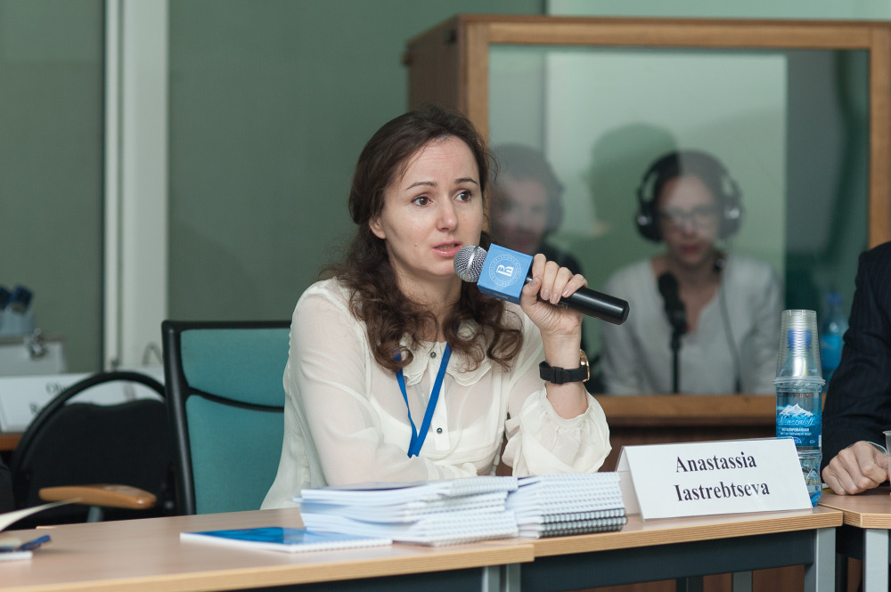
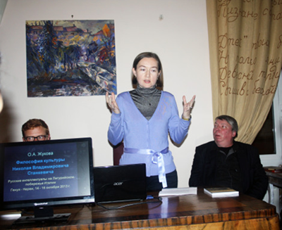
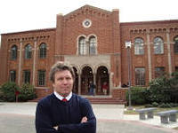
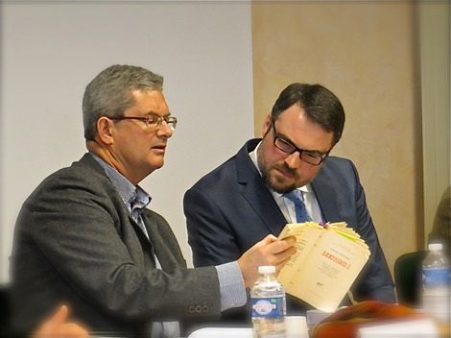
ПОЧЕМУ НУЖНО ПОСТУПАТЬ В НИУ ВШЭ?
Преимущества
НАЦИОНАЛЬНОГО ИССЛЕДОВАТЕЛЬСКОГО УНИВЕРСИТЕТА
поддержка научных исследований: финансирование проектов научно-учебных групп и лабораторий с участием студентов;
уникальные информационные ресурсы: партнерство с образовательной онлайн-платформой Coursera*, онлайн доступ к ресурсам библиотеки НИУ ВШЭ (более 18 тысяч зарубежных, 2000 отечественных полнотекстовых периодических и серийных изданий);
интеграция в мировое научное сообщество: лекции зарубежных ученых, программа финансирования зарубежных стажировок студентов.
*Запишитесь на курс А. Л. Доброхотова «Философия культуры» https://www.coursera.org/course/philculture
фото
фото
фото
Высшая школа экономики, Москва, 2014

Slide 3
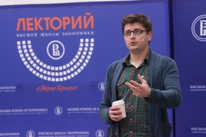
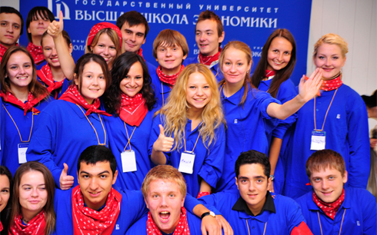
ПОЧЕМУ НУЖНО ПОСТУПАТЬ В НИУ ВШЭ?
Преимущества
ВЫСШЕЙ ШКОЛЫ ЭКОНОМИКИ
общение с профессионалами в Вашей научной области;
дополнительное образование по любому читаемому в НИУ ВШЭ майнору, включая майноры экономической специализации;
доступ ко всем проектам и программам НИУ ВШЭ;
бюджетная магистратура и академическая аспирантура;
преподаватели, рекрутированные на международном рынке труда.
фото
фото
фото
Высшая школа экономики, Москва, 2014

Slide 4
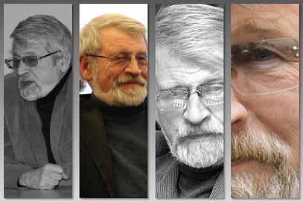
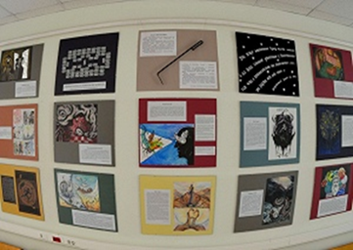
ПОЧЕМУ НУЖНО ПОСТУПАТЬ В НИУ ВШЭ?
Преимущества
ФАКУЛЬТЕТА ГУМАНИТАРНЫХ НАУК
отсутствие междисциплинарных барьеров, выбор дисциплин различных образовательных программ и междисциплинарных учебных курсов;
совместные академические, научно-исследовательские и внеучебные проекты смежных образовательных программ;
академическая мобильность, возможность сравнения и оперативной смены образовательной программы.
фото
фото
фото
Высшая школа экономики, Москва, 2014

Slide 5
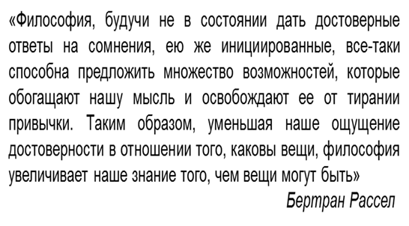
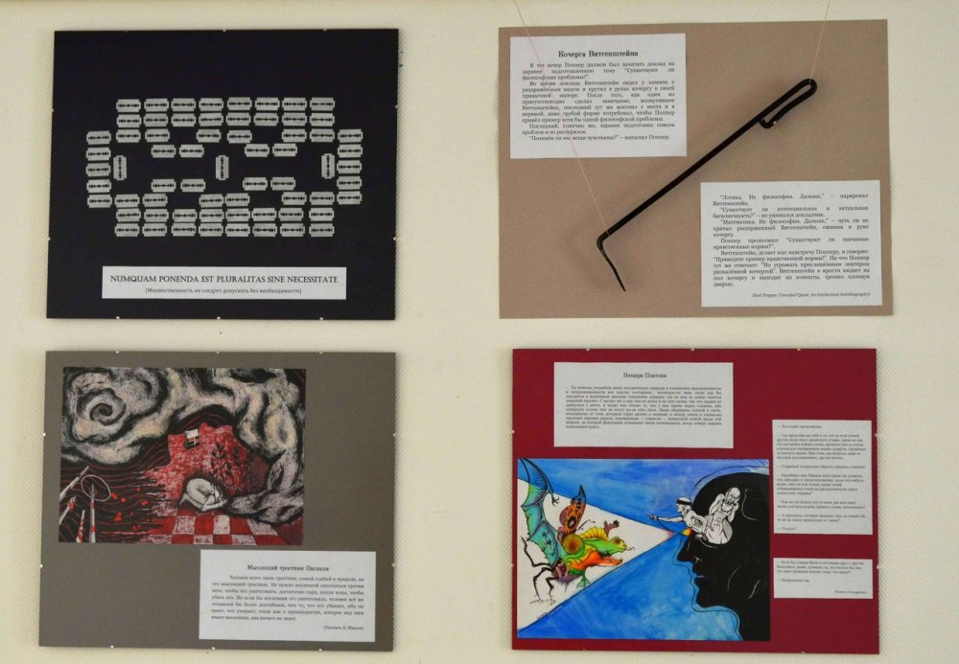
КТО МЫ?
Образовательная программа ФИЛОСОФИЯ
Подготовка профессиональных философов в Вышке началась в 2004 году. Актуальна ли сейчас философия? Этот вопрос не праздный. Он провоцируется призванием философии служить не пользе, а благу. И все же философия не «бесполезна», поскольку «увеличивает наше знание того, чем вещи могут быть». Именно это знание особо ценно в динамичном мире. Философский характер имеют фундаментальные проблемы искусственного интеллекта, виртуалистики, медиа, межконфессиональной и межкультурной коммуникации, биоэтики. Философские факультеты существуют во всех крупных университетах мира, и конкурс на них стабилен.
фото
фото
фото
Высшая школа экономики, Москва, 2014

Slide 6
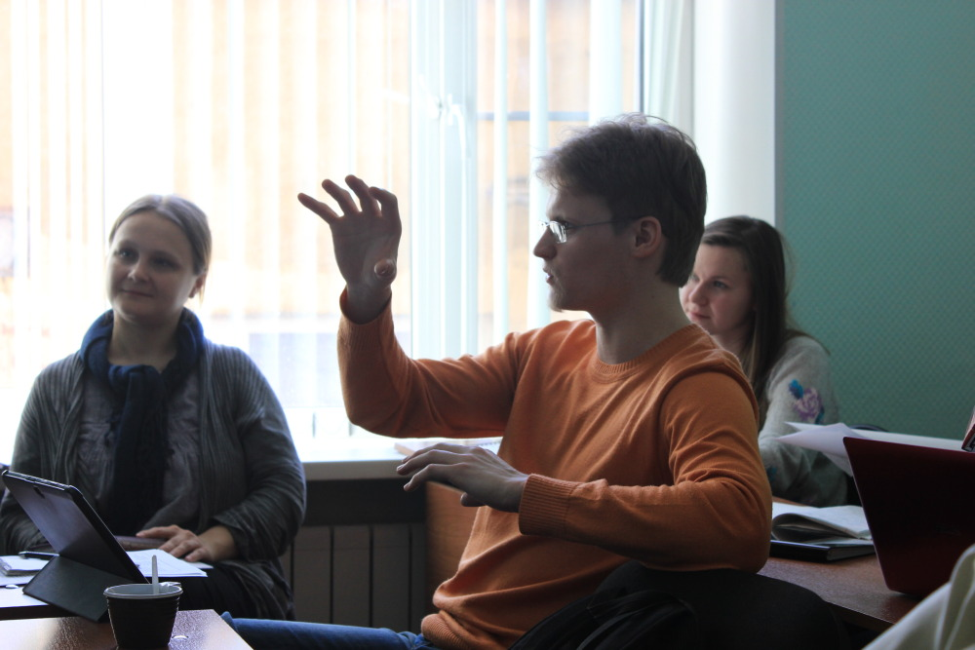
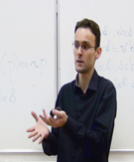
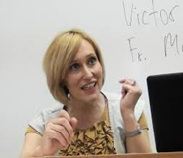
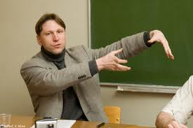
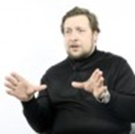
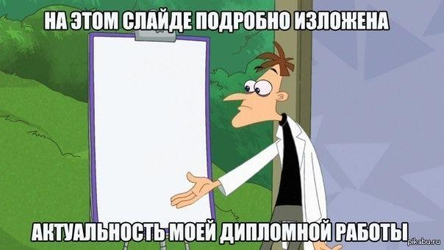
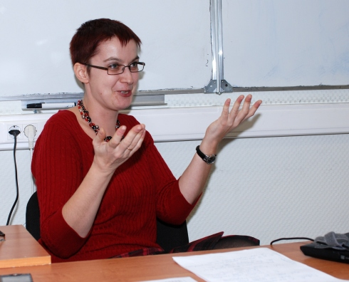
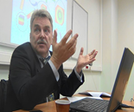
ЧЕМУ МЫ УЧИМ?
Философ – профессиональный эрудит.
история западной и восточной философии, история русской философии, история религии, онтология, этика, эстетика, социальная философия, всемирная история, мировая художественная культура, история политических и правовых учений, концепции современного естествознания, философия науки, философия техники.
Философ – профессиональный аналитик и спорщик.
дисциплины когнитивного цикла, математика, логика, эпистемология, методология науки, философия языка и сознания, теория аргументации, риторика.
Философ – профессиональный читатель и писатель.
английский, немецкий, французский, древнегреческий, латинский языки. Учебные курсы на английском языке, ридинг - семинары на современных и древних языках, академическое письмо.
фото
фото
фото
Высшая школа экономики, Москва, 2014

Slide 7
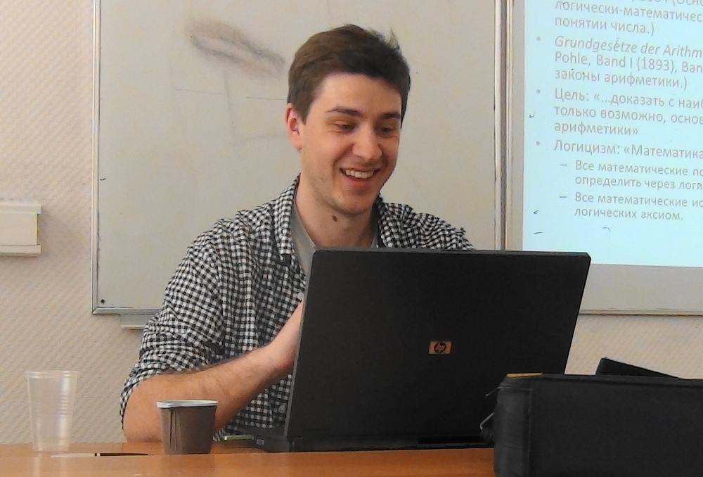
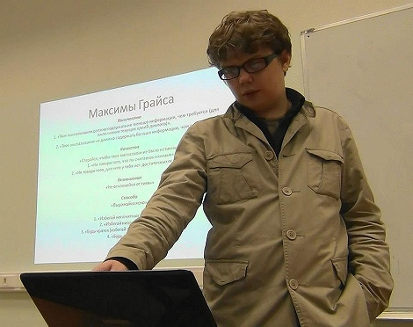
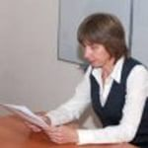
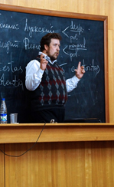
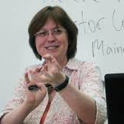
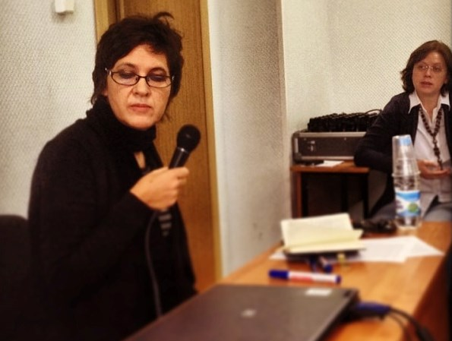
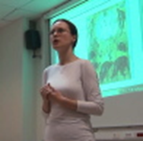
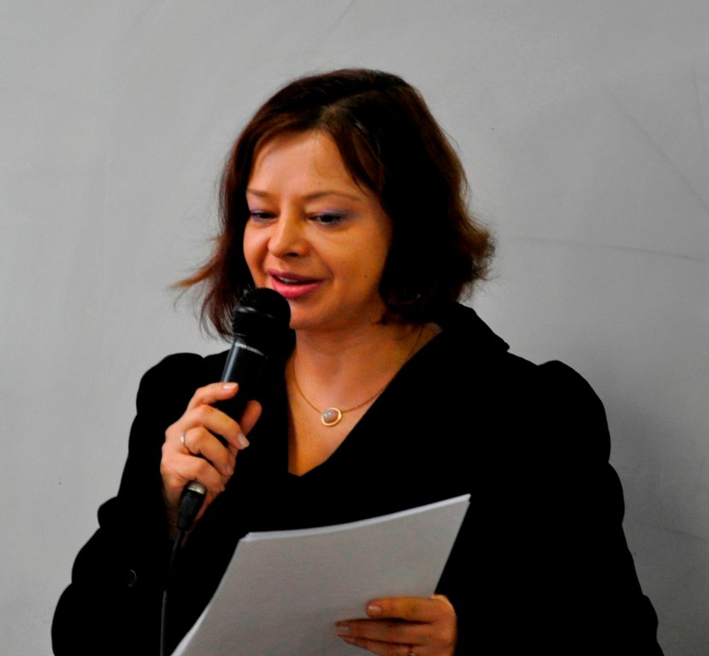
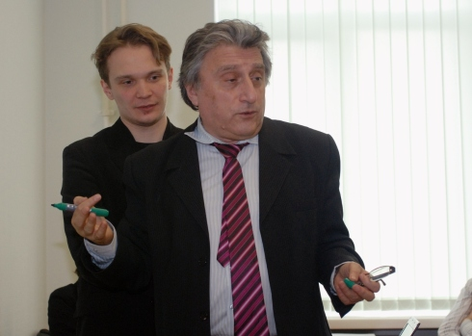
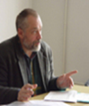
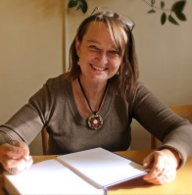
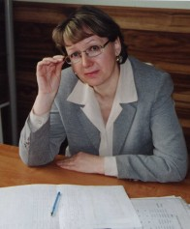
КАК МЫ УЧИМ?
Лекции – не заполнение информационных пустот, а постановка проблемы и стимул к творчеству.
Семинарские занятия – не монолог докладчика, а аналитическое чтение классических текстов на современных и древних языках, разбор кейсов из области науки, политики, искусства, решение логических задач, постановка мысленных экспериментов, модерируемая дискуссия.
Курсовая и выпускная квалификационная работа – не скаченный текст, а научное исследование, реализованное как проект научно-учебной группы или лаборатории, апробированное на ежегодной студенческой конференции, опубликованное в сборнике или журнале, представленное на конкурс студенческих работ.
фото
Высшая школа экономики, Москва, 2014

Slide 8
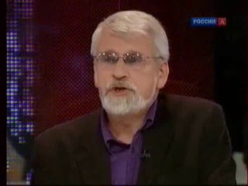
КТО У НАС РАБОТАЕТ?
Декан факультета Гуманитарных наук
Профессор
Алексей Михайлович Руткевич
фото
фото
Медаль ордена "За заслуги перед Отечеством"
II степени
фото
Высшая школа экономики, Москва, 2014

Slide 9
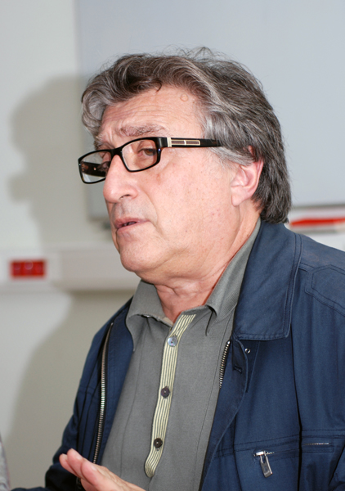
КТО У НАС РАБОТАЕТ?
Руководитель Школы Философии
Ординарный профессор
Владимир Натанович Порус
фото
фото
Лауреат премии "Золотая Вышка – 2005 в номинации Достижения в преподавательской деятельности
фото
Высшая школа экономики, Москва, 2014

Slide 10
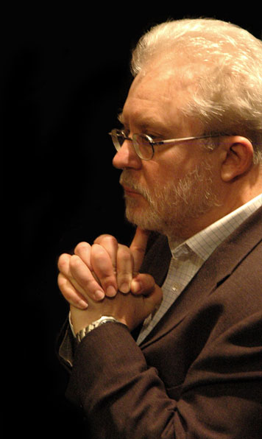
КТО У НАС РАБОТАЕТ?
Ординарный профессор
Александр Львович Доброхотов
фото
фото
фото
Высшая школа экономики, Москва, 2014

Slide 11
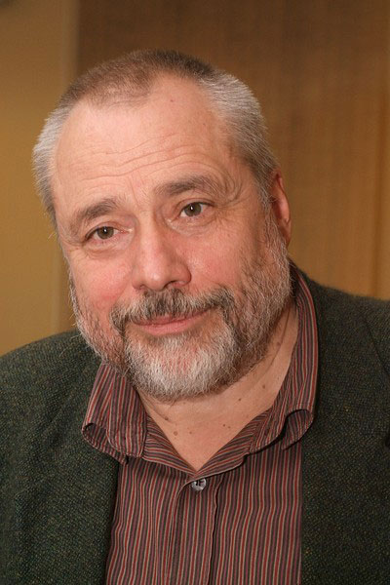
КТО У НАС РАБОТАЕТ?
Ординарный профессор
Владимир Карлович Кантор
фото
фото
Лауреат премии "Золотая Вышка – 2009, 2013 в номинации Достижения в науке
Член Союза российских писателей
Член Союза журналистов
фото
Высшая школа экономики, Москва, 2014

Slide 12
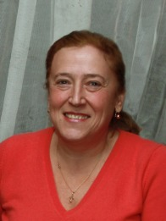
КТО У НАС РАБОТАЕТ?
Ординарный профессор
Татьяна Юрьевна Сидорина
фото
фото
Высшая школа экономики, Москва, 2014

Slide 13
КТО У НАС РАБОТАЕТ?
Ординарный профессор
Александр Фридрихович Филиппов
фото
–
–
фото
Руководитель Центра Фундаментальной социологии
Главный редактор журнала «Социологическое обозрение»
фото
Высшая школа экономики, Москва, 2014

Slide 14
КТО У НАС РАБОТАЕТ?
Академический руководитель образовательной
программы «Философия»
Профессор
Елена Григорьевна Драгалина-Черная
фото
–
фото
Руководитель Лаборатории исследования философии Центра фундаментальных исследований НИУ ВШЭ
фото
Высшая школа экономики, Москва, 2014

Slide 15
КТО У НАС РАБОТАЕТ?
Иностранные специалисты
фото
Хессбрюгген-Вальтер Штефан
фото
Хаас Эндрю
Шанг Фабьен
Высшая школа экономики, Москва, 2014

Slide 16
КТО У НАС РАБОТАЕТ?
НАШИ ЗВЕЗДЫ В МЕДИАПРОСТРАНСТВЕ
http://tvkultura.ru/video/show/brand_id/20898/episode_id/155916
http://tvkultura.ru/video/show/brand_id/20918/episode_id/976455
http://tvkultura.ru/video/show/brand_id/20898/episode_id/155040
http://tvkultura.ru/video/show/brand_id/20918/episode_id/971861
http://tvkultura.ru/video/show/brand_id/20898/episode_id/156431
http://tvkultura.ru/video/show/brand_id/20898/episode_id/685158
http://tvkultura.ru/video/show/brand_id/20918/episode_id/637417
фото
http://postnauka.ru/video/34941
http://postnauka.ru/video/32671
http://postnauka.ru/video/32906
http://postnauka.ru/talks/33392
http://postnauka.ru/video/30265
http://phil.hse.ru/news/98773614.htm
http://www.hse.ru/news/avant/90154332.html
http://www.hse.ru/news/communication/118035591.html
http://www.hse.ru/news/communication/121258679.html
http://www.hse.ru/video/137854836.html
Высшая школа экономики, Москва, 2014

Slide 17
КТО У НАС РАБОТАЕТ?
А ТАКЖЕ…
Высшая школа экономики, Москва, 2014

Slide 18
КАКИЕ ВОЗМОЖНОСТИ У СТУДЕНТОВ?
Участие в проектах Центра фундаментальной социологии
Лаборатории исследования философии Центра фундаментальных исследований НИУ ВШЭ http://www.hse.ru/org/hse/cfi/phil/ http://www.cfs.hse.ru/
Участие в проектах научно-учебных групп
«Современная метафизика» http://phil.hse.ru/mph/
«Языки интеллектуальной культуры» http://igiti.hse.ru/sophist
«Междисциплинарные исследования автобиографии» http://phil.hse.ru/autobio/
Участие в регулярных семинарах
«Логико-философский клуб» http://phil.hse.ru/lfk/
«Формальная философия» http://phil.hse.ru/form_phil/
«Герменевтический кружок» http://phil.hse.ru/gk/
«Институт гуманитарных историко-теоретических исследований (ИГИТИ)» http://www.hse.ru/org/hse/seminaria/igiti
Участие в ежегодной студенческой конференции
«Философия. Язык. Культура» http://phil.hse.ru/plc/
фото
фото
Высшая школа экономики, Москва, 2014

Slide 19
КАКИЕ ВОЗМОЖНОСТИ У СТУДЕНТОВ?
Публикация в студенческом Альманахе «Философические письма», в сборниках научных трудов.
Победа в номинации «Серебряный птенец» ежегодной премии НИУ ВШЭ «Золотая Вышка» (повышенная стипендия на весь период обучения).
Победа в ежегодном конкурсе научно-исследовательских работ (денежная премия, поездка в зарубежный вуз-партнер Вышки).
Работа учебным ассистентом профессора.
Стажировка в вузах-партнерах Школы философии: Université Paris-Sorbonne (Paris IV), Université de Caen Basse-Normandie, Université de Reims Champagne-Ardenne, Universite Laval (Canada, Quebec), George Mason University (USA), Radboud Universiteit Nijmegen (Netherlands), Шанхайский университет.
фото
фото
Высшая школа экономики, Москва, 2014

Slide 20
ЧТО КРОМЕ УЧЕБЫ?
НАШИ СТУДЕНТЫ
Учат: студенты-философы преподают в школе «Осмысленный мир», созданной студентами- бывшими школьниками, для школьников-будущих студентов http://phil.hse.ru/syp/about. Узнайте ответ на вопрос «Зачем учиться философии?» в программе «Классный час Свободы» с участием преподавателей школы http://phil.hse.ru/news/103252943.html
Проводят театральные эксперименты: репортаж о перформансе «Асинхронный двигатель с короткозамкнутым ротором» можно посмотреть в программе "Монитор" по ссылке http://www.vm.ru/news/2014/06/10/programma-monitor-soobshchestva-v-seti-252444.html
фото
фото
фото
Высшая школа экономики, Москва, 2014

Slide 21
КАКИЕ ВОЗМОЖНОСТИ У ВЫПУСКНИКОВ?
Научная и преподавательская работа.
2. Продолжение образования в Вышке, других ведущих отечественных и зарубежных научно - образовательных центрах.
3. Аналитическая, редакторская, переводческая работа в средствах массовой информации, издательских и культурных организациях.
4. Политическая аналитика, реклама, PR,
реализация арт-проектов.
--------------------------------------------------------------
P.S. Фундаментальное философское образование не устаревает.
Высшая школа экономики, Москва, 2014

Slide 22
КАК К НАМ ПОСТУПИТЬ?
ВСТУПИТЕЛЬНЫЕ ИСПЫТАНИЯ В 2015 ГОДУ
Обществознание (минимальный балл: 60 )
История (минимальный балл: 55 )
Иностранный язык (минимальный балл: 50 )
Русский язык (минимальный балл: 60)
Олимпиада «Высшая проба» http://olymp.hse.ru/mmo/
«Юный философ»
http://olymp.hse.ru/junior/2015/phil
Олимпиада «Ступени»
http://olymp.hse.ru/stupeni
http://www.hse.ru/olymp/
фото
фото
фото
Высшая школа экономики, Москва, 2014

Slide 23
101000, Россия, Москва, Мясницкая ул., д. 20
Тел.: (495) 621-7983, факс: (495) 628-7931
www.hse.ru

